Slide 1
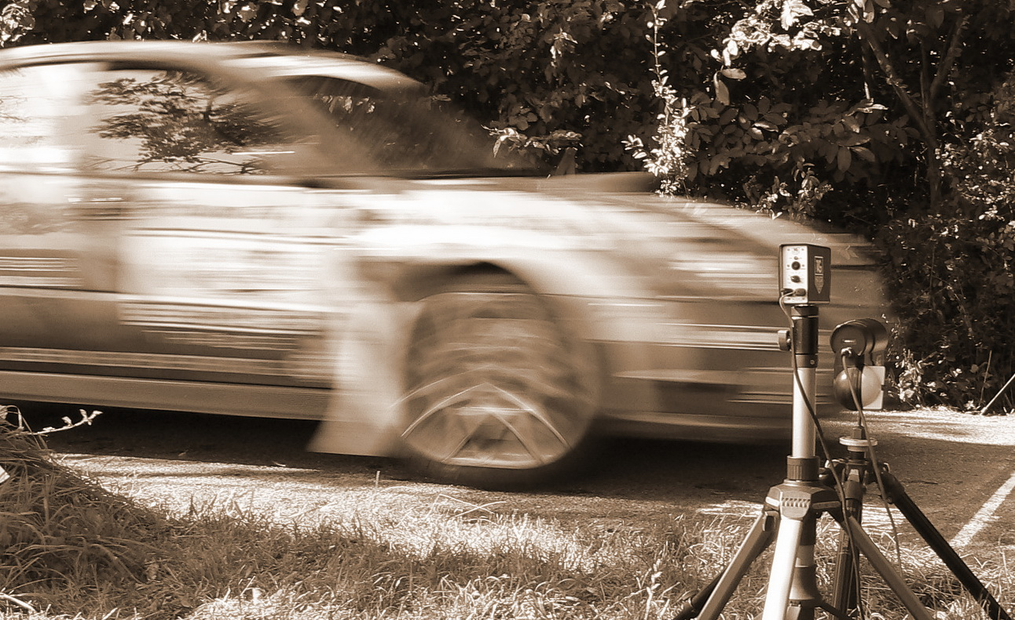
Školení časoměřičů AS
2023

Slide 2
Letmý cíl rychlostní zkoušky
Účel stanoviště:
Účelem je změřit čas průjezdu jezdce cílem, ať se děje cokoliv.
Jezdci pro tento čas riskují svůj život a nemalé finanční prostředky – proto se musí časoměřiči této činnosti plně věnovat.
Praxe : Jänner rally , Krumlov, stále se měří …

Slide 3
Letmý cíl rychlostní zkoušky
Večer před podnikem :
Na podnik se dostavte podle pokynů HČAS – nikdy se neomlouvejte z instruktáže !
Při instruktáži dávejte pozor nevypisujte cesťák, dělejte si poznámky.
Při nejasnostech se ptejte ihned HČAS.
Převezměte si hodiny. Co nejdříve si zkontrolujte kompletnost sestavy.Večer odzkoušejte a dobijte !
Pokud nemáte zkušenosti z tohoto stanoviště, zeptejte předem zkušenějšího kolegy. Na stanovišti vám už nikdo nepomůže.

Slide 4
Letmý cíl rychlostní zkoušky
Příprava stanoviště:
Na stanoviště přijeďte včas (obvykle1,5 hod předem, lze i 2 hod . dle HČ).
Min.1 hod před ideálním časem prvního jezdce musí být stanoviště v pohotovosti (podle SPR )
Min. 30 minut před ideálním časem prvního jezdce musí stanoviště fungovat (SPR )
Zkontrolujte správné umístění informačních tabulí zvl. předzvěst žlutá a červená cíl.
Připravenost (a synchro se startem) stanoviště nahlaste HČAS (SMS)
Předjezdci se měří stejně jako „ostří“ jezdci.

Slide 5
Letmý cíl rychlostní zkoušky
Bezpečnost stanoviště:
Při výběru místa pamatujte na bezpečnost vlastní,
vašeho auta i svěřené měřící techniky.
V případě nevhodného (objektivní zvážení) umístění stanoviště informujte co nejdříve HČAS a navrhněte řešení.
Bezpečnostní delegáti mají povinnost kontrolovat bezpečnost , ale….

Slide 6
Letmý cíl rychlostní zkoušky
Měřící aparatura:
Co nejdříve po příjezdu správně nastavte a spusťte měřící aparaturu dle návodu.
Přesnost měření nastavte na 0,1sec(stand.RZ)
ALGE TIMY – hlavní měření s fotobuňkami.
HEUER CP520 – záložní ruční měření
Aparáty ALGE TIMY pro hlavní měření pokud možno napájejte z autobaterie
Nabíjecí doba pro Alge Timy je 14-18 hodin !!!
Zkontrolujte si telefonicky aktuální čas na hodinách se startem RZ. tzv. „ Synchro“
Kdy se staví záložní FB řekne HČ (většinou ME,ERT)

Slide 7
Letmý cíl rychlostní zkoušky
Fotobuňky:
Výška paprsku fotobuňky 50cm nad vozovkou.
Postavení fotobuněk – ne blízko tratě (nebezpečí poškození nebo posunutí projíždějícím jezdcem).
Fotobuňky stavějte na pevné místo (ne do hluboké trávy, sněhu nebo písku) a zajistěte proti poražení nebo posunutí divákem (zábrany, zapáskování).

Slide 8
Letmý cíl rychlostní zkoušky
Měření kvalifikačních RZ
Měření kvalifikační rychlostních zkoušek se provádí s přesností 0,001 sec
Platí pouze pro rally WRC a ERC(ME)
Kvalifikační RZ je organizována v rámci Shakedownu (Barum Rally)
Nastavení přesnosti měření u hodin TIMY2PXE na 0,001 sec a naopak !:
Menu General Prec–Rounding Precision 1/1000
Nastavení přesnosti měření u hodin Heuer CP 520 na 0,001 sec… viz praxe

Slide 9
Letmý cíl rychlostní zkoušky
Měření polookruhové rychlostní zkoušky
Nestartuje se v celou minutu.
Cílový čas odesílá letmý cíl GPRS modemem
Výsledný čas počítá zpracovatelská skupina ta zasílá výsledný čas do aplikace na mobilu , vyjmečně při poruše a hlásí telefonem zpět na stanoviště STOP (tzv „Horké ucho“) , které jej zapisuje do JV jezdce a kontrolní listiny, což je smysl celém operace.
Cílový čas nehlásí LC na STOP.
Cílový čas jezdce odeslat modemem (přiřadit st.č. ) co nejdříve,
Spojení CÍL – STOP je jen pro kontrolu.

Slide 10
Letmý cíl rychlostní zkoušky
GPRS Modem - za chvíli Dan
Slouží pro on-line přenos cílových časů z letmého cíle do PC na zpracování výsledků na ředitelství.
Při instalaci postupovat podle přiloženého návodu.
Hodiny ALGE přepnout do režimu NORM !!!
Odzkoušet přenos dat se zpracovatelskou skupinou před průjezdem předjezdců.
Čas a startovní číslo se odesílá zpracovatelské skupině až při tisku.
Dodržet zadávání startovních čísel.
911, 912, 913 – zkušební časy 9XX
903, 902, 901 – předjezdci jinak 000,00,0
999, 999, 999 – falešný impuls
Důležité je tel.spojení se zprac.skupinou

Slide 11
Letmý cíl rychlostní zkoušky
Spojení letmý cíl-STOP - vysilačky:
Vysílačky – nemluvit zbytečně
Často bývají problémy se spojením cíl – stop.
Míchání hovorů – přepněte oba na jiný kanál,
Při hovoru přidržet mluvící tlačítko déle – useknutí hovoru, poslední číslo nesrozumitelné.
Funkci spojení odzkoušejte již před předjezdci.
Pokud nelze přečíst startovní číslo – nehlaste další čas, dokud vám stanoviště STOP nesdělí startovní číslo – obvyklé v noci.

Slide 12
Letmý cíl rychlostní zkoušky
Rozdělení činnosti na stanovišti
Toto je pouze doporučení
1. časoměřič:
Hlavní měření na ALGE-TIMY
Identifikace startovních čísel jezdců.
Hlášení časů a startovních čísel na RZ-Stop a pro zápis do kontrolní listiny
Kontrola startovních čísel ve startovní listině.
2. časoměřič:
Záložní ruční měření na HEUER CP520.
Identifikace startovních čísel jezdců.
Zápis startovních čísel a cílových časů do kontrolní listiny .
Po každé RZ je možné se vystřídat.

Slide 13
Letmý cíl rychlostní zkoušky
Spolupráce s adepty na stanovišti
Vstřícný přístup k adeptům. Vzpomeň si jak jsi začínal sám.
Předávat adeptům praktické zkušenosti ze stanoviště a prohlubovat povědomí odpovědnosti.
Adept si musí uvědomit že pracuje za mzdu, nepřijel se dívat na závody, ale pracovat.
Nechat samostatně nastavit aparáty podle přiloženého návodu, ale pod dohledem (ALGE, HEUER, fotobuňky, Modem)
Přidělit konkretní činnost při průběhu RZ a kontrolovat její provádění.
Cílem je naučit samostatnou činnost na stanovišti.
Po skončení rally informovat HČAS o výsledcích práce adepta.

Slide 14
Letmý cíl rychlostní zkoušky
Ukončení činnosti stanoviště:
Činnost stanoviště končí až po projetí otevíracího vozidla, nebo po uplynutí 15 minut po ideálním času poslední posádky zvětšené o dobu stanovenou pro vyloučení - 15 min. Pozor těžko se stanoví!
O zrušení RZ vás informuje HČAS, VRZ, ZVRZ nebo časoměřiči na stanovišti STOP.
Nezapomeňte vypnout hodiny i fotobuňky.
Hodiny, fotobuňky i stativy očistěte před uložením do kufru. Uložte slušně!
Do deníku hodin zapište použití, případné závady a problémy při měření + jméno a tel.kontakt
Stanoviště smíte opustit až po projetí otevíracího vozidla a nechejte si potvrdit se stopkou. Pozor může ještě jet sanita nebo popletený jezdec.

Slide 15
Mimořádné situace na letmém cíli. Co mohu očekávat a jak je řešit ?
Průjezd několika jezdců těsně za sebou.
Projede jeden jezdec a na hodinách dva časy
Projedou dva jezdci, ale na hodinách je jen jeden čas.
Průchod diváka fotobuňkou.
Jezdec porazí fotobuňku.
Porucha měřící aparatury.
Havarie jezdce v blízkosti stanoviště.
Neočekávaná změna počasí (vítr, déšť, bouřka atd.).

Slide 16
Průjezd několika jezdců těsně za sebou
Zachovejte klid. Plně se věnujte práci.
Snažte se přečíst startovní čísla jezdců, nebo alespoň spočítejte projetá vozidla.
Ručním měření změřte všechny jezdce.
Pokud nezachytíte startovní číslo, vyžádejte si jej ze stanoviště STOP.
Zkontrolujte počet změřených časů na ALGE-TIMY s počtem projetých jezdců.
Hlášení na STOP a zápis do kontrolní listiny provádějte postupně – nespěchat, možnost chyby.

Slide 17
Cílem projede jeden jezdec a na hodinách se vytisknou dva časy
První zaznamenaný čas berte jako platný.
Druhý (popř. i další) čas na pásce vyškrtněte.
Tisk několika časů za sebou způsobuje obvykle odlétající kameny, výfuky nebo listí.
Při použití modemu odešli ostatní časy s č.999.
Příčinu lze odstranit nastavením většího zpoždění u fotobuněk, hodin nebo opakovaným seřízením fotobuněk.

Slide 18
Dva jezdci projedou těsně za sebou, ale vytiskne se pouze jeden čas
Snažte se přečíst startovní čísla obou jezdců.
Sledujte pořadí průjezdu jezdců.
Oběma jezdcům přiřaďte stejný cílový čas podle hodin a nahlaste do cíle.
Do KL zapište obě st. čísla se stejným časem s poznámkou – zdvojený čas.
Při použití modemu co nejdříve telefonicky nahlásit zpracovatelské skupině startovní čísla a pořadí průjezdu.
Dispečink přiřadí druhému jezdci o 0,2 – 0,3 sec delší čas – (ne časoměřič)

Slide 19
Průchod diváka fotobuňkou.
Hlídejte si pohyb diváků na trati.
Dbejte na přítomnost pořadatele u fotobuňky, předem jej seznamte s jeho úkoly.
Krátkodobě lze zablokovat hlavní hodiny ALGE-TIMY (současné stisknutí tlačítka 2nd + F1).
Při použití modemu přiřaďte tomuto času číslo 999 a normálně odešlete.
Pokud dojde k průchodu diváka – vyškrtněte chybný čas na pásce.
Snažte se ale minimalizovat škrtání časů na pásce – nedůvěryhodný dokument.

Slide 20
Jezdec porazí fotobuňku.
Funkci hlavního měření přebírá ruční měření.
Do doby obnovení činnosti fotobuňky hlaste na stanoviště STOP časy z ručního záložního měření.
Poražení fotobuňky zapište do KL .
Snažte se zprovoznit fotobuňku. Jeden časoměřič měří ručně a hlásí časy na STOP, druhý opravuje fotobuňku. Zvažte zda je to nutné (kolik aut do konce, kde mezera...)
Při opravě FB dbejte na svou bezpečnost. Situace je velmi nebezpečná, další posádky se snaží v LC vůz „podržet“ pod plynem.
V případě poškození fotobuňky nebo stativu, pořiďte fotodokumentaci, zapište skutečnost do deníku a nahlaste startovní číslo pracovníkovi servisu hodin.

Slide 21
Porucha měřící aparatury.
Pravděpodobnost poruchy měřící aparatury je minimální.
Při poruše hlavního měření hlaste časy ze záložního ručního měření.
Snažte se co nejdříve závadu identifikovat a odstranit (v čase mezi jezdci nebo mezi RZ).
Poruchu zapište do kontrolní listiny a popište v deníku v kufru.
Informujte servis hodin – možnost dodání náhradních přístrojů.

Slide 22
Havárie jezdce v blízkosti stanoviště.
Ať se děje cokoliv, nerozptylujte se, pokračujte ve své práci.
Situace je velmi nebezpečná, další posádky se snaží v LC vůz „podržet“ pod plynem.
Vaše hlavní povinnost je nejprve změřit čas, teprve pak pomáhat pořadatelům.
Informujte o havarii stanoviště STOP nebo HČAS (přivolání pomoci).
Zkontrolujte funkčnost fotobuněk.
Zapište problém do kontrolní listiny.
Dispečink může poslat do vozidel na trati „Červenou vlajku“, ale je tam prodleva

Slide 23
Neočekávaná změna počasí.
Stanoviště postavte tak, abyste byli na tuto možnost předem připraveni.
Délku kabelů od fotobuněk a umístění auta volte tak, aby bylo možno stanoviště rychle změnit.
Připravte se na to, že může přijít silný déšť nebo vítr.
Vozte si sebou vlastní vybavení pro každé počasí.
Krátkodobý déšť fotobuňkám nevadí, přesto použijte plastový kryt (obvykle je v kufru).

Slide 24
Stanoviště STOP rychlostní zkoušky
Úkoly:
Zpracovat naměřené časy z letmého cíle RZ.
Na základě startovního času (z JV) a nahlášení cílového času z letmého cíle výpočítata jízdní dobu.
U polookruhové RZ nahlásit výsledný čas zpracovatelské skupině – ne na letmý cíl
Zapsat startovní, cílový čas a jízdní dobu do kontrolní listiny i jízdního výkazu jezdce.
Zapsat případné hlášení jezdců do kontrolní listiny
Předat výsledný čas pro zápis na informační tabuli , popř. zpracovatelské skupině, WAP
Zapisat do kontrolní listiny průjezdy a čas (hod+min) všech projíždějících vozidel po uzavření trati.

Slide 25
Stanoviště STOP rychlostní zkoušky
Příprava stanoviště
Příprava jednodušší jako letmý cíl. Žádné aparáty.
Předem si nadepište kontrolní listiny.
Dohodněte si spolupráci s pořadateli, zaškolení.
Předem odzkoušejte spojení cíl – stop včetně náhradního spojení (pokud je k dispozici).
Stavba stanu – stan slouží pro ochranu činovníků, ne automobilů, pozor na možný silný vítr.
Ohraničení prostoru stanoviště zábranami. Klid při práci. V blízkosti stolku mohou být časoměřiči a pořadatel.
Doprovody a „špiony“ slušně vykázat k informační tabuli.

Slide 26
Stanoviště STOP rychlostní zkoušky
Organizace stanoviště:
Na stanovišti se pohybuje více lidí, nerušit časoměřiče – toto je úkol pro pořadatele.
Dobrá spolupráce s pořadateli při organizaci stanoviště, předpoklad dobré práce.
Pokud je na stanovišti pouze jeden časoměřič, zajistěte si pomoc z řad pořadatelů nebo WAPařů.
Předem si rozdělte úkoly. Proškolte pomocníka.
Časoměřič přijímá, zapisuje a počítá časy v JV a kontrolní listině – nenechte počítat pomocníka.
Jeden z pořadatelů podává JV od jezdců a druhý zapisuje výsledné časy na informační tabuli.

Slide 27
Stanoviště STOP rychlostní zkoušky
Zápis dat:
Nahlášené časy z letmého cíle zapisujte ihned do kontrolní listiny.
V případě požadavku cíle nahlaste startovní číslo ihned po příjezdu jezdce zpět na letmý cíl.
Opište z JV do kontrolní listiny startovní časy jezdců.
Vypočítejte dobu průjezdu RZ a zapište ji do kontrolní listiny a JV.
Pokud jsou na stanovišti 2 časoměřiči, vzájemná kontrola výpočtu.
Zapisujte do KL hlášení jezdců a všechny nestandardní situace.

Slide 28
Stanoviště STOP rychlostní zkoušky
Zápis dat:
Zápis do kontrolní listiny a jízdního výkazu na stanovišti STOP - viz školení v jiné skupině.
Piště čitelně !!!
Zrušení RZ může oznámit časoměřiči vedoucí RZ, zástupce vedoucího RZ nebo HČAS.
O zrušení RZ informujte ihned letmý cíl a pokračujte dále v činnosti jako průjezdní kontrola.
Do kontrolní listiny zapisujte startovní číslo a čas průjezdu jezdců (hod+min).
Do jízdního výkazu jezdce dávejte jen podpis.

Slide 29
A na závěr pár důležitých rad:
Časoměřičská práce je týmová činnost. Co nevíš ty, zná kolega - pomůže ti.
Chyba jedince bývá chybou všech časoměřičů.
Problémy a nedostatky při práci řešte pouze mezi časoměřiči. Co se doma uvaří…
Jediný váš nadřízený je HČAS - rozhoduje, jakékoli problémy konzultujte s ním.
Komunikace LC se zprac. skupinou nutná a vhodná.
Časoměřič na LC nesmí lelkovat !

Slide 30

Tuto prezentaci najdete na Facebooku ve skupině Časoměřiči Rally.
Vašek Hronek

